Slide 1
中
国
圆融收费助手机器人

Slide 2
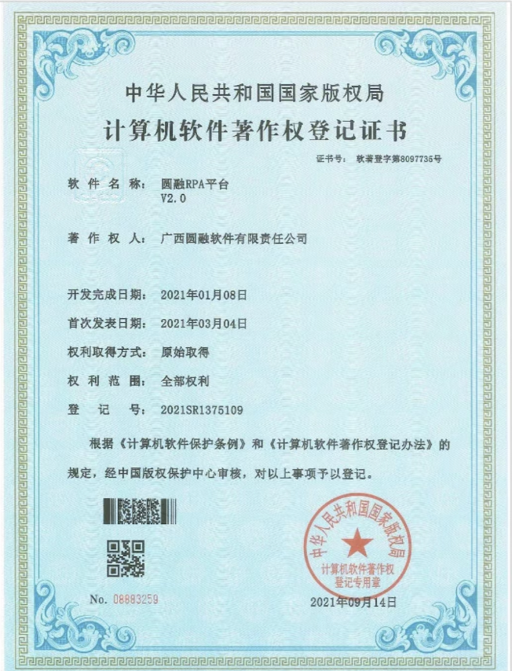
作品信息 App Information
参赛作品 entries：圆融收费助手机器人
队伍名称 Team Name：广西圆融软件有限责任公司
队伍成员 Team Member：张剑华、黄道鸿、陈展森、候文雄
队伍口号 Team Slogan： 自我完善·圆融通达
所在单位和部门/专业 Enterprise ：广西圆融软件有限责任公司
作品应用场景 ：人事财务
作品应用项目：圆融收费助手机器人
其它介绍：计算机软件著作权登记证书
参赛团队/个人照片
Photo
参赛团队/个人照片
计算机软件著作权登记证书

Slide 3
一、需求分析&背景介绍
Requirement analysis
政府公共业务系统
政府部门在履行职能时，为了提高办事效率，方便群众办理业务，逐步实行“互联网+政务”服务，推广实施数字政务一体化平台。某些业务存在跨单位、跨部门配合，政府单位需要在各类公共系统在线办理业务，可能需要在多个业务系统之间频繁切换和填报数据。这些系统之间由于开发厂商历史版本、业务边界等原因无法做到数据传输及共享

Slide 4
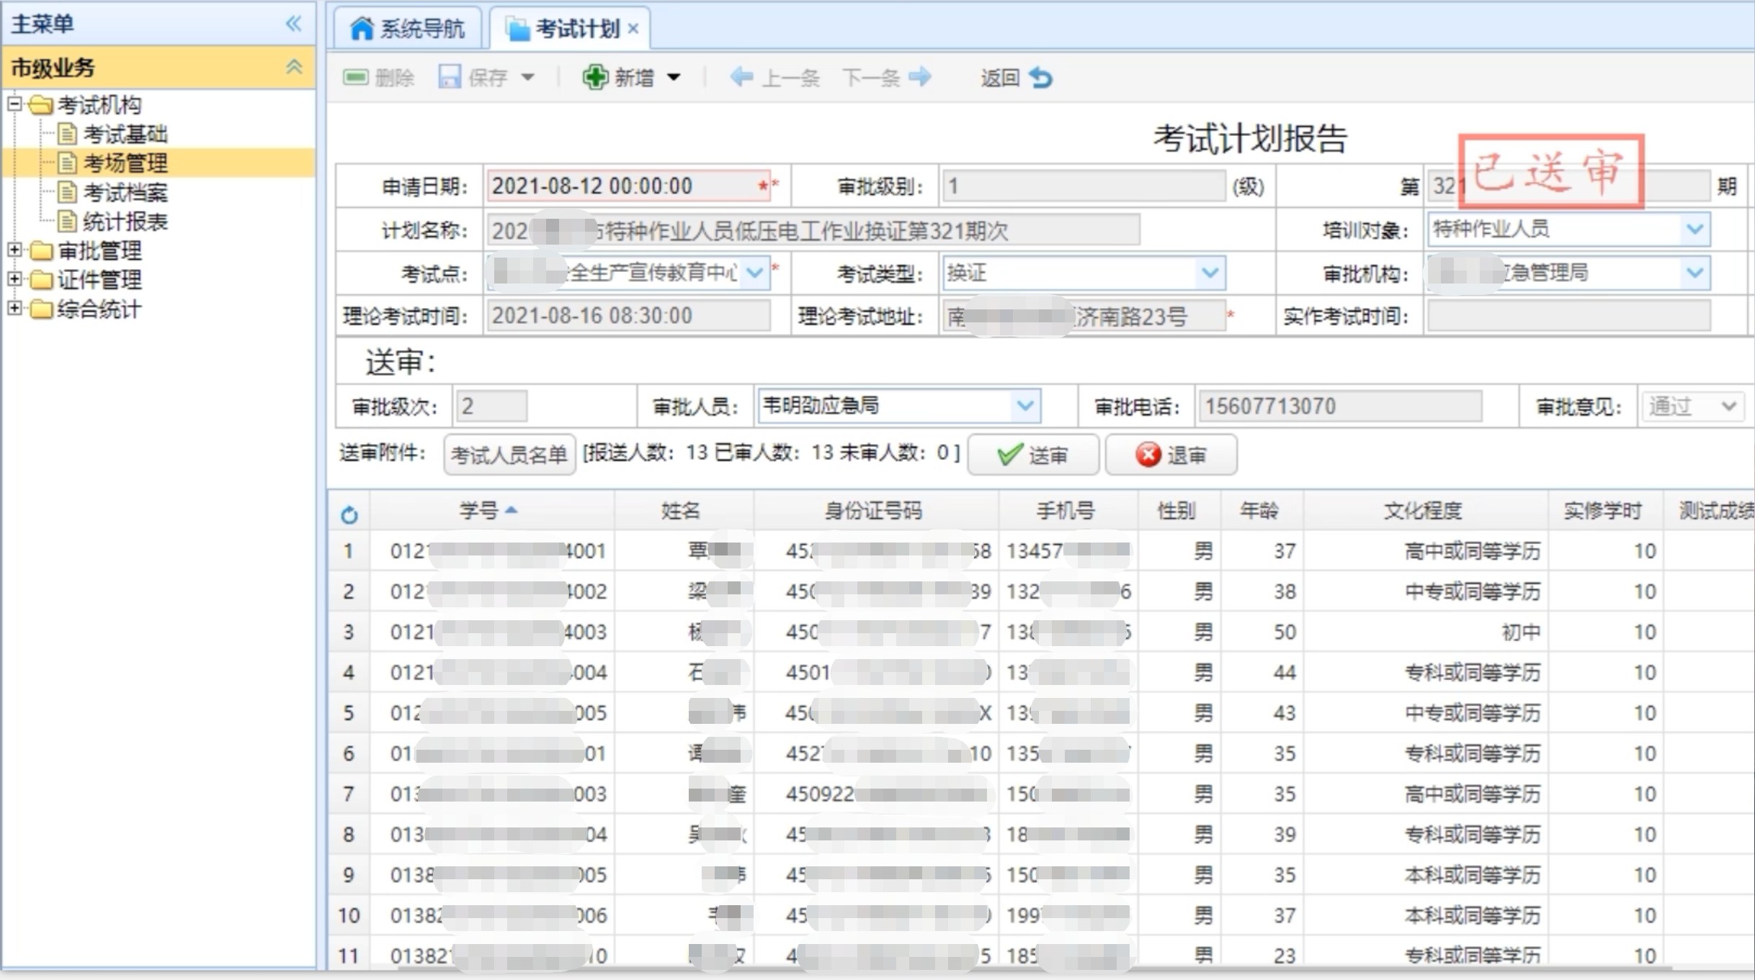
一、需求分析&背景介绍
Requirement analysis
政府业务系统的流程自动化需求
以某个单位考试中心业务系统为例，该单位自有考试管理系统，需要把考生名单传送到厅级单位进行学费统计和学费收缴。由于考生名单的数量较大，因此面临繁琐、重复的信息转录工作，不仅占用业务人员的大量时间，还容易出错。

Slide 5
二、流程建设方案
Solution Introduction
流程建设和测试
- 使用采集工具快速录制操作脚本，使用流程编辑器快速配置流程
- 使用代码编辑器完成业务逻辑处理
- 使用日志输出、断点调试等方式跟踪、测试
运维服务
需求分析
- 7*24小时服务响应时间 - 多种渠道快速响应用户反馈
- 自动捕获异常，快速修正，快速更新
- 识别获取考生信息流程- 理清2个业务系统的数据结构的差异、数据转化逻辑
01
02
03
04
05
流程规划
上线和运营
- 分析2个系统的公共流程，循环操作和读取数据的子流程
- 采集后结构化存储
- 所有流程在多台电脑多种环境下通过测试
- 部署环境及分配权限
- 定期跟踪运行数据，对流程进行优化，确保最佳性能

Slide 6
一、需求分析&背景介绍
Requirement analysis
圆融收费助手机器人执行流程
输入账号信息
进入业务系统
打开收费助手，输入多个业务系统的账号信息
自动进入政府业务系统，搬运考生信息
抓取数据
完成业务操作
进入考试系统抓取考生信息，包括姓名、手机号、考试科目等
循环所有考生信息，完成系统之间的数据搬运、转换结构及填报

Slide 7
三、执行流程图
Execution Flow Chart
全流程手工执行
圆融R
P
A机器人部署前
2分钟/条
在业务系统登录指定账号
根据通知书要求，逐个抓取考生信息
再导入Excel逐个整理
将抓取信息，发送至下一个执行流程人员
逐个完成业务操作
逐个完成考生信息导入
登录政府公共系统
收付人员，解析考生信息
圆融R
P
A机器人部署后
机器人自动完成登录、切换不同系统、完成抓取信息、录入信息等业务流程
20秒/条
录入系统指定账号
登陆并验证账号，抓取考生信息
切换系统，登陆并验证账号
完成考生信息录入
自动执行业务操作
执行至列表最后一条记录

Slide 8
五、模式和技术创新性
Mode and Technological Innovation
全面支持信创
_{Windows}
采用.net基金会开源的Avalonia技术，实现跨平台运行，各平台特供一致的界面体验。支持各类信创操作系统，包括银河麒麟、中标麒麟、优麒麟、统信UOS、深度Deepin等。支持各类国产CPU，包括兆芯、海光、鲲鹏、飞腾，龙芯(LongArc架构)、申威、腾锐等。RPA客户端在信创操作系统均为绿色版，免安装。具有窗口缩放功能，解决信创电脑较高分辨率时软件显示太小问题
_{Linux}
_{Android}
_{Avalonia}
_{跨平台.NET UI框架}
_{iOS}
_{Mac}

Slide 9
五、模式和技术创新性
Mode and Technological Innovation
信创电脑运行示例
国产化电脑与windows拥有一致的界面体验。绿色版，免安装。窗口缩放功能解决信创电脑较高分辨率时软件显示太小问题。

Slide 10
五、模式和技术创新性
Mode and Technological Innovation
自研RPA引擎
Selenium
多浏览器支持：
国内浏览器、 Firefox、 Chrome、IE等
多平台支持：
Linux、windows、Mac
多语言支持：
Java、Python、ruby、PHP、C#、JavaScript
简单（API 简单）、灵活（用开发语言驱动）
元素定位xpath表达式通用
自研RPA引擎采用国外免费、开源、成熟、主流的Selenium技术，Selenium主要是用于Web 应用程序的自动化测试，不只局限于此，同时支持所有基于web 的管理任务自动化。支持多种国内浏览器和主流浏览器，支持多种语言调用

Slide 11
五、模式和技术创新性
Mode and Technological Innovation
自研RPA引擎AI能力
RPA引擎集成了常见的AI组件、无需编写代码即可轻松解决各类验证码识别、滑块验证，图片信息提取等场景。并集成各类反爬解决方案，无需编写代码即可有效应对各类反爬手段。RPA引擎采用插件式调用AI能力，可不断扩展AI能力、更新和训练AI模型库
反爬能力
轻松面对各类反爬，
例如指纹探测、字体变异
验证码识别能力
自动识别各类验证码，滑块验证、图片翻正等
反爬
验证码
AI能力
自研RPA引擎
插件式AI能力
RPA引擎采用插件式引入
AI能力，可方便扩展AI功能，例如：新增语音转文字调用
文字识别能力
内置本地或在线调用OCR能力，实现图片转文字、纸质内容识别
AI扩展
OCR

Slide 12
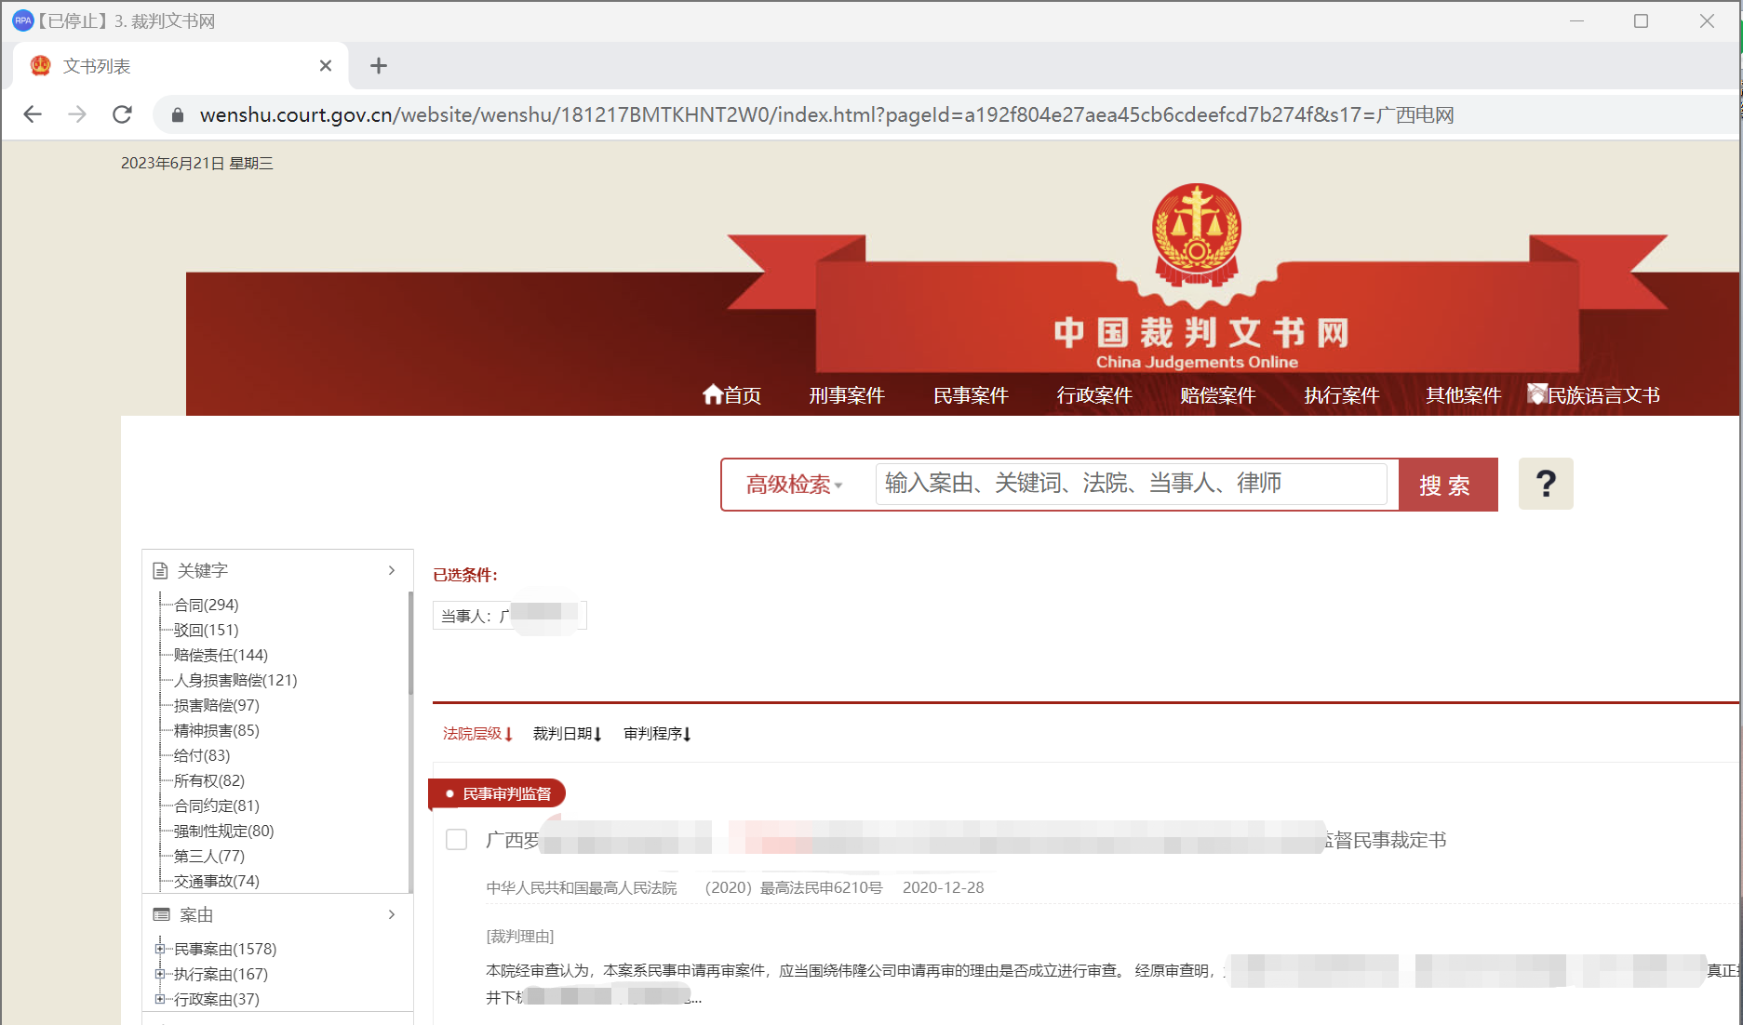
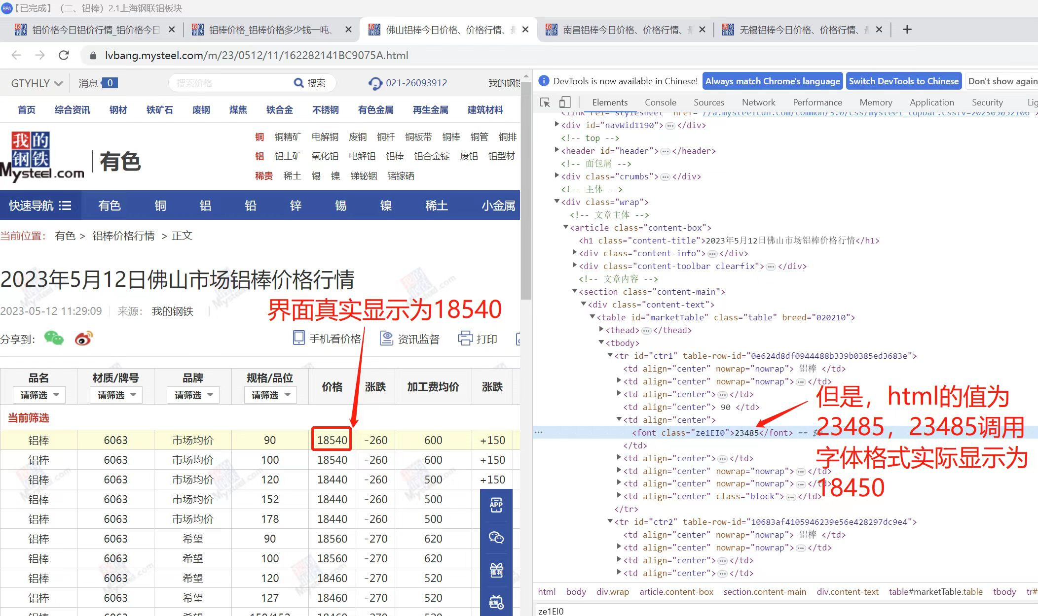
五、模式和技术创新性
Mode and Technological Innovation
AI能力：反爬解决方案
裁判文书网：采用国内顶尖的瑞数公司提供的反爬策略，探测页面指纹，阻止RPA访问，圆融RPA引擎采用不被探测的框架有效应该此类反爬手段
上海钢联铝板块：页面采用字体样式，前端显示的值与html值不一致，阻止内容被爬取。圆融RPA引擎采用AI算法解析字体并实现真实内容抓取

Slide 13
五、模式和技术创新性
Mode and Technological Innovation
低代码开发
高度复用组件
RPA引擎集成了各类高度复用的组件，仅需简单配置即可完成流程开发。采用业务回调代码实现RPA引擎与业务处理的无缝结合。自研网页智能采集软件，业务员执行网页操作后自动录制操作过程，生成流程步骤。
极少的代码量，大大减少开发周期和降低开发费用。“物美价廉”是我们的宗旨。
采集工具
代码级别调试
低代码开发
流程可视化
编辑器
业务回调代码
详细日志跟踪
代码编辑器
、VS Code、
Visual Studio
RPA引擎调用

Slide 14
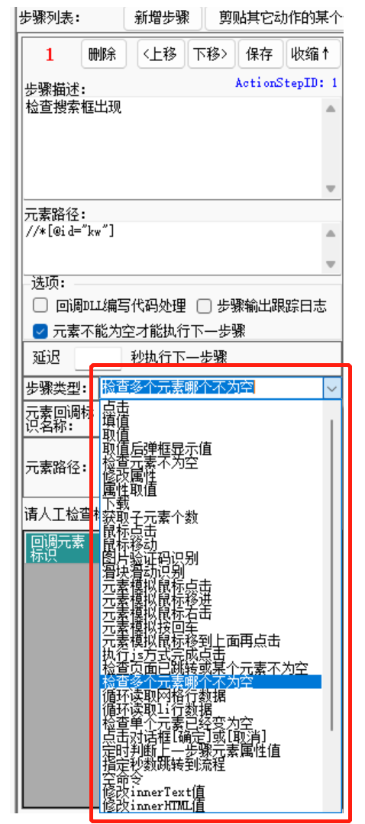
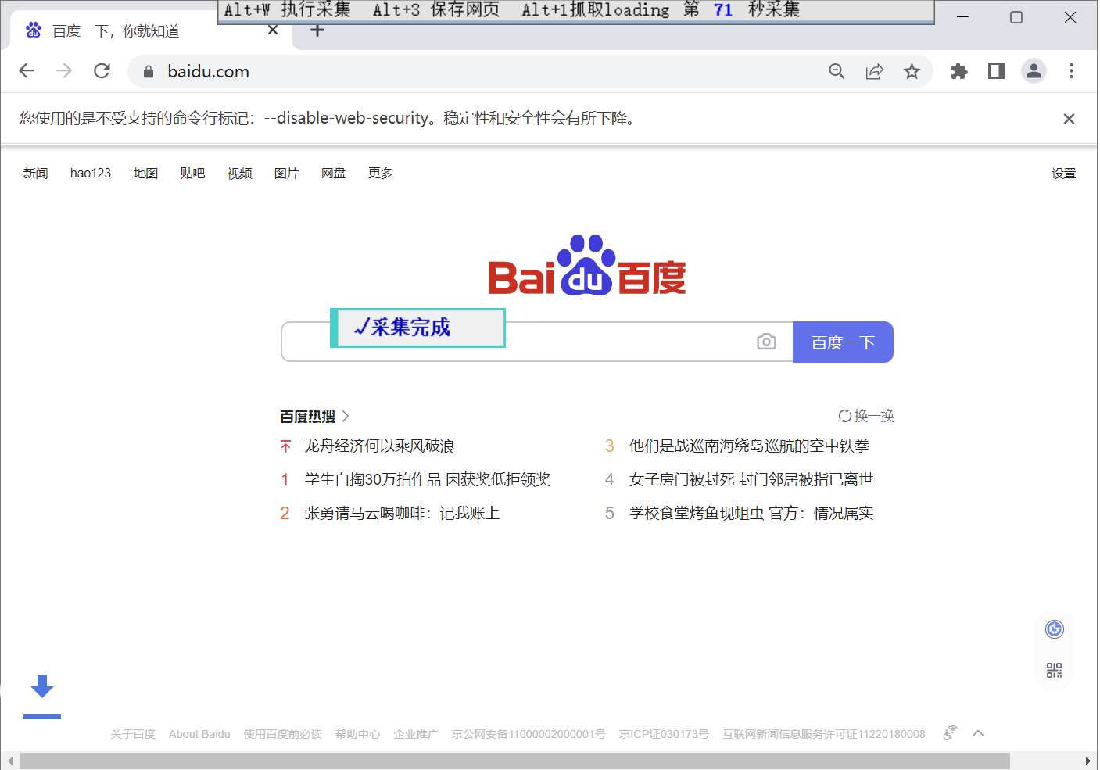
五、模式和技术创新性
Mode and Technological Innovation
低代码开发支撑工具
快速采集工具：业务员按顺序操作一次，全程自动录制，自动转化为RPA流程
高度复用组件化：流程开发人员只需可视化配置组件即可完成单步骤、多步骤组合、条件判断、子流程跳转等多种场景的自动处理

Slide 15
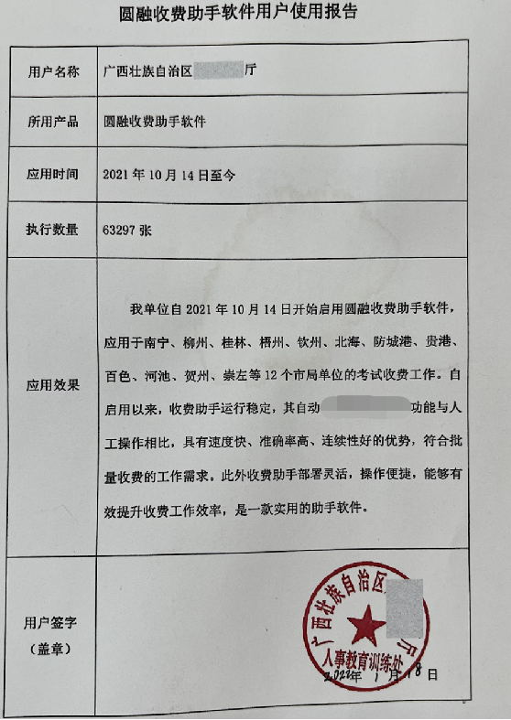
六、方案价值与收益
Solution Value and Revenue
用户使用报告
圆融收费助手软件用户使用报告：
所用产品：圆融收费助手软件
应用时间：2021年10月14 至今➢
执行数量：64000张
各项任务执行准确率：100%
用户反馈
我单位自2021年10月14 开始使用圆融收费助手软件，应用于南宁、柳州、桂林、梧州、钦州、北海、防城港、贵港、百色、河池、贺州、崇左等12个市局单位的考试收费工作。自启用以来，收费助手运行稳定，其自动完成业务操作的功能与人工操作相比，具有速度快、准确率高、连续性好的优势，符合批量收费的工作需求。此外收费助手部署灵活，操作便捷，能够有效提升收费工作效率，是一款实用的助手软件。在为期3个月的业务验证中，自动完成业务量6万余条。随着国产化自主可控政策的推进，政府部门业务系统部署到国产化环境将是一种必然趋势，为了更好的满足用户国产化需求，圆融收费助手也在进行国产化架构适配。

Slide 16
六、方案价值与收益
Solution Value and Revenue
业务规范性
符合政府业务系统的数据规范性
符合政府“政务一体化”的管理要求
节省政府人事费用开支
按业务处理量测算，RPA至少节省40%以
上的人力成本开支，全省累计节省58万元
推广价值
项目收益
解决执收单位痛点
多个业务系统的数据无法共享,
业务数据的结构存在差异，业务量大
受众群体广泛
业务场景适应各类政府部门、事业单位。
各类收费相关的政府公共业务
大幅节省人力
采用RPA技术，24小时不间断运行，
智能容错，无需人工参与，大幅节省人力
财政、政府单位双赢
政府单位通过业务系统实时查阅收缴进度 上级部门实时跟踪及统计，双方省时省力

Slide 17
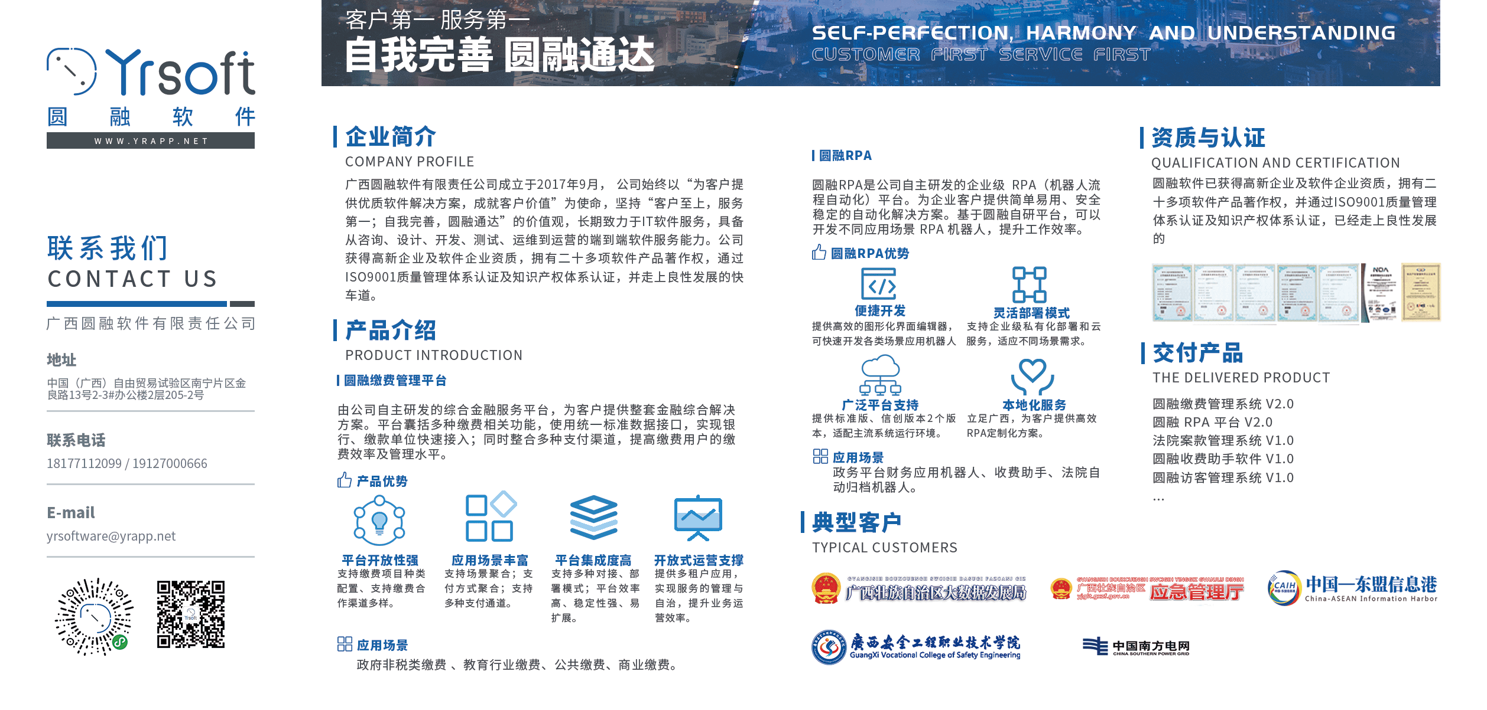
七、关于圆融软件
about yuanrongsoftwera

